Slide 1
Klimaregnskab - Stensballegaard Golfklub - 2024

Slide 2
Klimaregnskab metode
Klimaregnskabet er lavet ud fra data indberettet af golfklubben
Regnskabet dækker kun de største kilder til CO2e i selve golfklubben
Energi
Brændstof
Sand/topdressing
Gødning
Anlægsprojekter
Transport til golfbanen
Mad og drikkevarer
Indkøb af maskineri

Slide 3
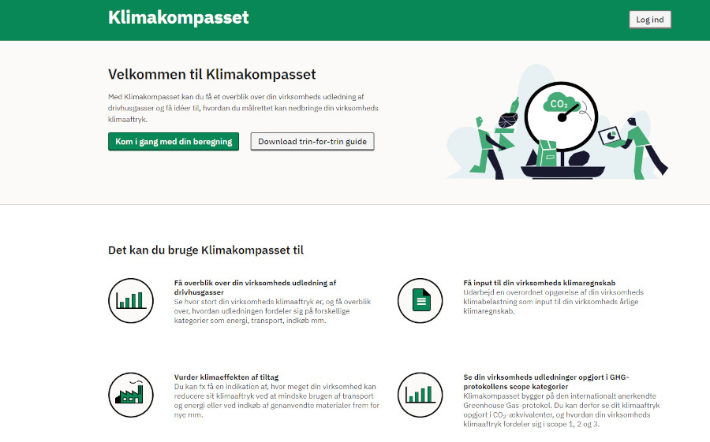
Klimaregnskab metode
Emissionsfaktorerne (CO2e omregningstallene) er fra Erhvervsstyrelsens værktøj Klimakompasset
Emissionsfaktorerne er brede gennemsnit og beskriver ikke nødvendigvis præcis din leverandør
Emissionsfaktor for sand/topdressing er et gennemsnit af tal fra Dansand og Solum
Emissionsfaktorerne opdateres årligt

Slide 4
Klimaregnskab resultater
Stensballegaard Golfklub
CO2e samlet 72.770 kg
CO2e per hektar 502 kg
CO2e per medlem 75.57 kg
Dansker per år 13.000 kg

Slide 5
Klimaregnskab resultater
Stensballegaard Golfklub
CO2e samlet 72.770 kg
CO2e per hektar 502 kg
CO2e per medlem 75.57 kg
Dansker per år 13.000 kg

Slide 6
Klimaregnskab resultater
Flyvetur til Paris 268 kg
Togtur til Paris 44 kg
1 kg oksemørbrad 152 kg
1 kg kartofler 0,5 kg
Stensballegaard Golfklub
CO2e samlet 72.770 kg
CO2e per hektar 502 kg
CO2e per medlem 75.57 kg

Slide 7
Klimaregnskab resultater
Stensballegaard golfklub

Slide 8
Klimaregnskab resultater
Stensballegaard golfklub

Slide 9
Klimaregnskab resultater
Største kilder til CO2e
1 Diesel
2 Gødning
3 Benzin

Slide 10
Anbefalinger til Stensballegaard Golfklub
Stort potentiale for CO2e reduktion, ved at reducere brugen af særligt diesel.
Dette kan f. eks. gøres, ved at erstatte dieseldrevne maskiner med elektriske.

Slide 11
Andre muligheder for CO2e reduktion
På banen
Eldrevne maskiner og robotter, fremfor dieseldrevne
Græsning med dyr, i stedet for klipning
Reducer brug af topdressing
Reducer brug af gødning
Energieffektive pumper til vanding, brug af tyngdekraft fremfor pumper
Øg græsset optag af CO2 ved at Hold græsset sundt og i aktiv vækst Undgå luftning Undgå pløjning Lad græsset gro højere Lad græsafklip ligge Undgå gødning på græsområder, ældre end 10 år
I klubben
Solceller på klubhus eller andre bygninger
Varmepumper og jordvarme
El eftersyn, censor til sluk af lys, LED belysning
Elektronisk varmestyring i klubhus og bagrum
Skru ned for varmen
El-lade stander ved klubhus til biler
Undgå oksekød i restaurant, tilbyd plantebaserede retter
Renover bygninger, i stedet for at rive ned og bygge om

Slide 12
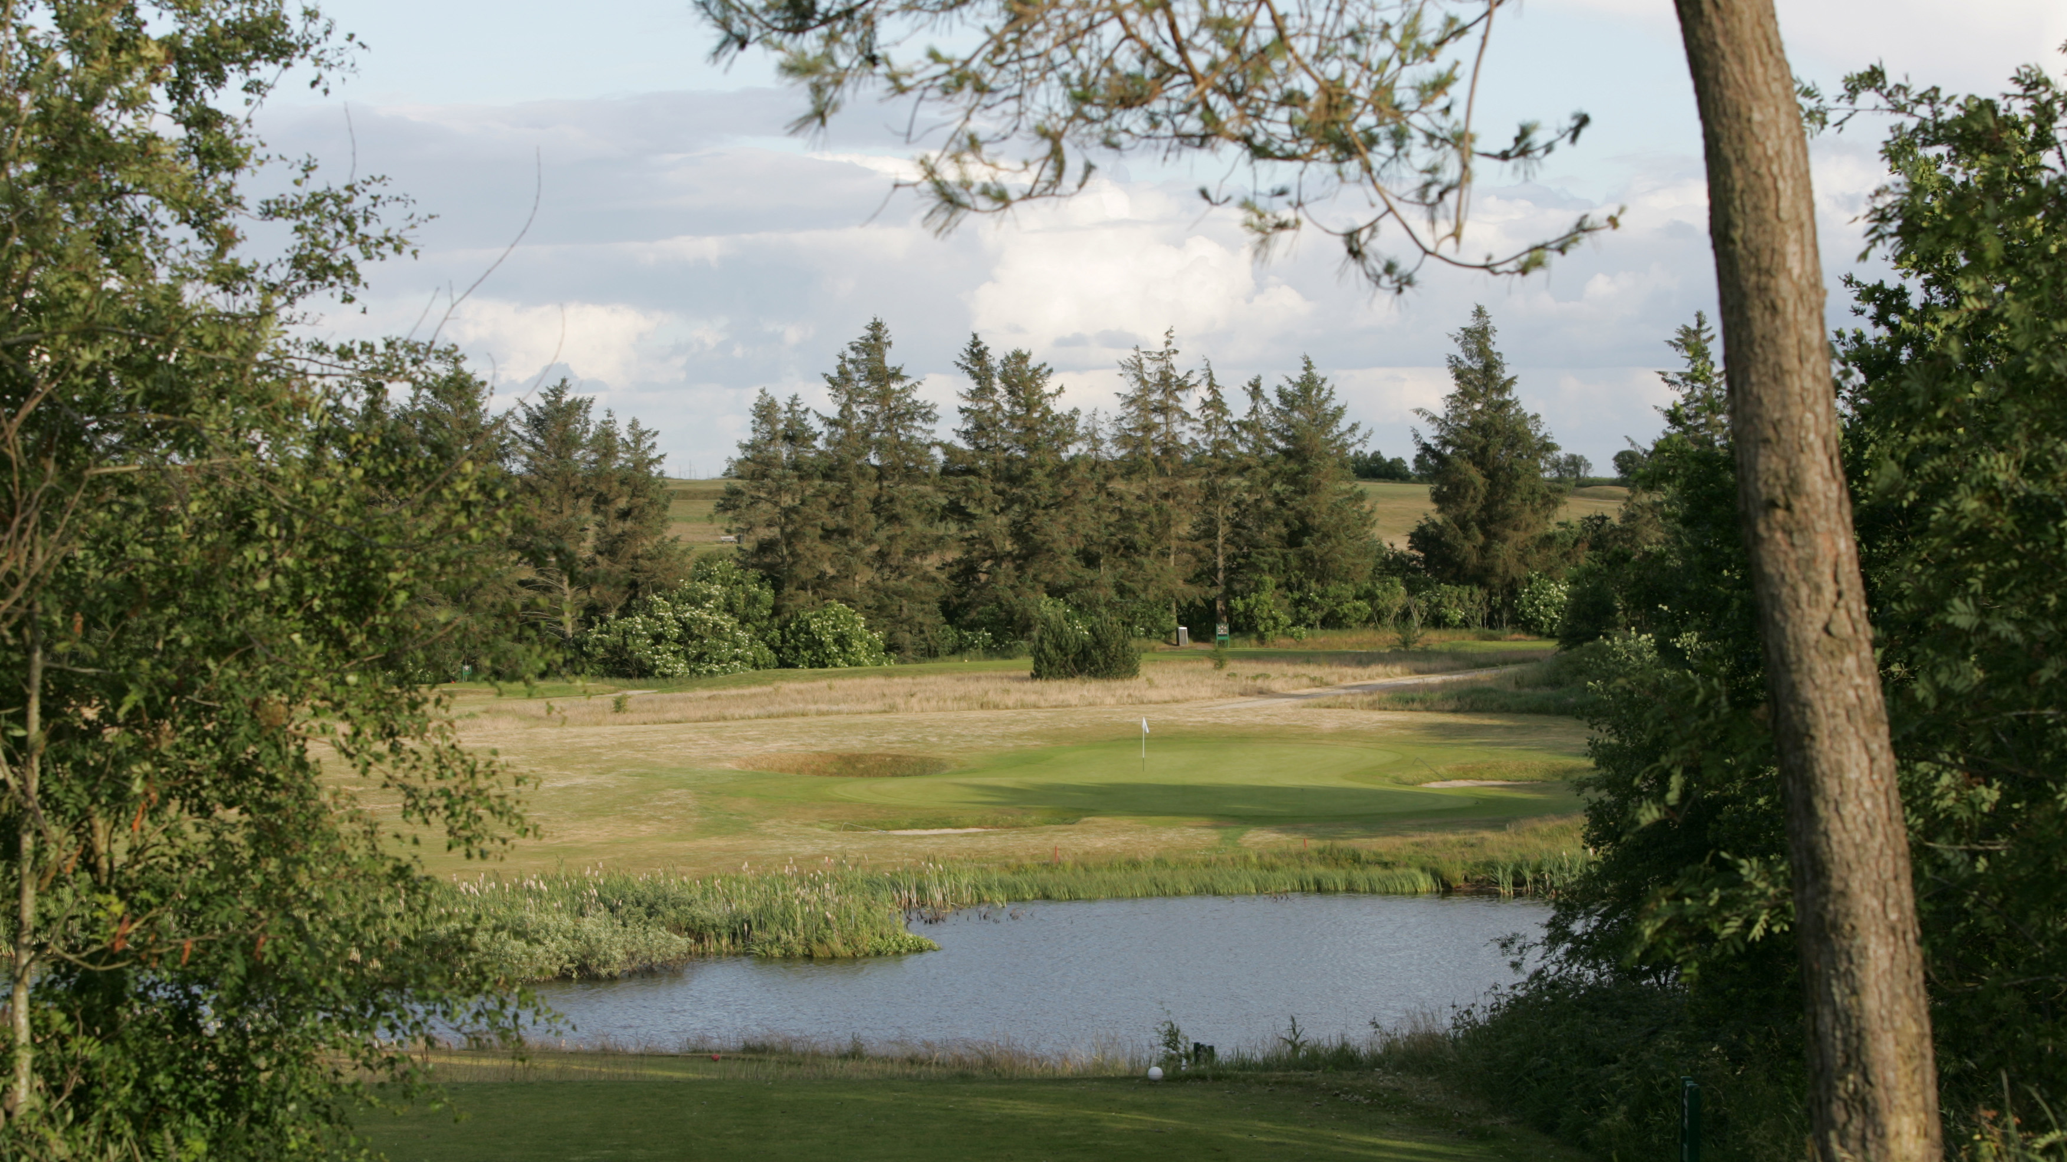
Bonus info

Slide 13
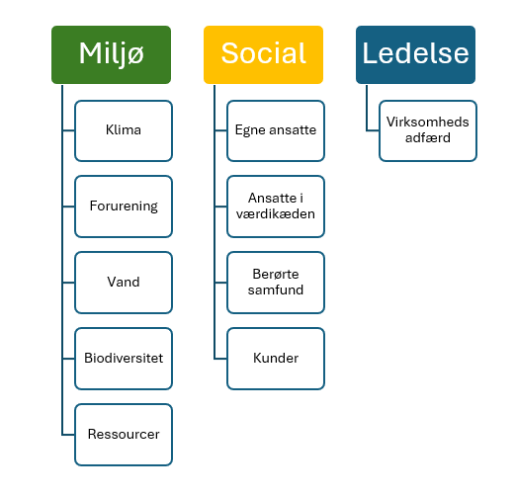
Bæredygtighed handler om mere end klima
Ifølge EU's nye direktiv om bæredygtighedsrapportering (CSRD) skal store virksomheder arbejde med 10 emner
Golfklubber kan have en positiv påvirkning på alle 10
Biodiversitet og natur er særligt vigtig for golfklubber i 2025
Dansk Golf Union har derfor flere biodiversitetstiltag i gang
Bioblitz – tæl arter på din golfbane
Konsulentbesøg – få besøg af en biolog

Slide 14
Muligheder for bæredygtige tiltag
Nr. | Beskrivelse | Fokus
1 | Opsamling af regnvand fra tage, overfladevand, dræn fra bane | Vand
2 | Regnmåler & Vejrstation | Vand
3 | Optimering af vandingsanlæg. Vedligeholde og nyere modeller | Vand
4 | Affaldsstationer på bane og ved klubhus. | Affald
5 | Plejeplan for banen der er optimeret ifht. mindst mulig klip | Materialer
6 | Robotter på banen, fairway og semi-rough | Energi
7 | El-lade stander ved klubhus til biler | Energi
8 | Solceller på klubhus eller andre bygninger | Energi
9 | Varmepumper | Energi
10 | Jordvarme | Energi
11 | El eftersyn, censor til sluk af lys, LED belysning | Energi
12 | Elektronisk varmestyring i klubhus og bagrum | Energi
13 | Gennemgang af maskiner for optimering af brændstof | Materialer
14 | Topdress plan for banen | Materialer
15 | CO2 venlig indkøb & lokale leverandører | Affald
16 | Egen produktion af 14-dags grønt og bagning af brød | Materialer
17 | Salg af bæredygtige produkter til medlemmer og gæster, tees, bolde, drikkedunk m. vandfilter | Materialer

